Slide 1
Deep Carbon planner
Daten Kompressoren - AirLeader
Abhängigkeit Druck (p) und Volumenstrom (V_Punkt)
Kennlinie Verdichter
V_Punkt
p
ONE FONDIUM TEAM

Slide 2
Deep Carbon planner
Daten Kompressoren - AirLeader
Druck muss berücksichtigt werden bei Berechnung der unbekannten Volumenströme
Möglicherweise auch Ableiten der realen Verdichter Kennlinien mithilfe Excel-Datensatz im Bereich von 6,5 bis 6,9 bar
Vergleichen der realen Verdichter Kennlinien
Volumenströme der regelbaren Kompressoren berechnet AirLeader über den Stromverbrauch (nicht über Sensoren)
Netzdruck wird in Gesamtleitung gemessen
A-, B- und C-Netz besitzen jeweils einen Volumenstromzähler
V_Punkt
p
ONE FONDIUM TEAM

Slide 3
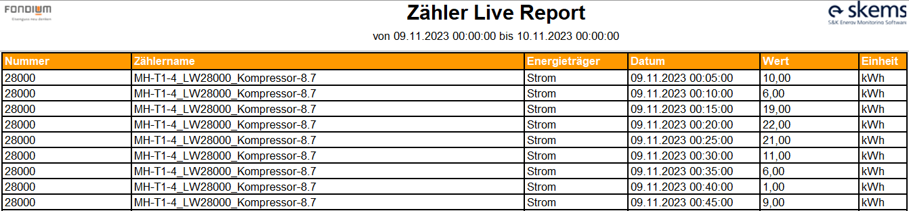
Deep Carbon planner
Daten Kompressoren - AirLeader
Daten zum Energieverbrauch [kWh] der einzelnen Kompressoren können aus SKEMS exportiert werden (höchste Auflösung ist eine Messung alle 5 min)
Wert gibt Energieverbrauch [kWh] der letzten 5 min an
ONE FONDIUM TEAM

Slide 4
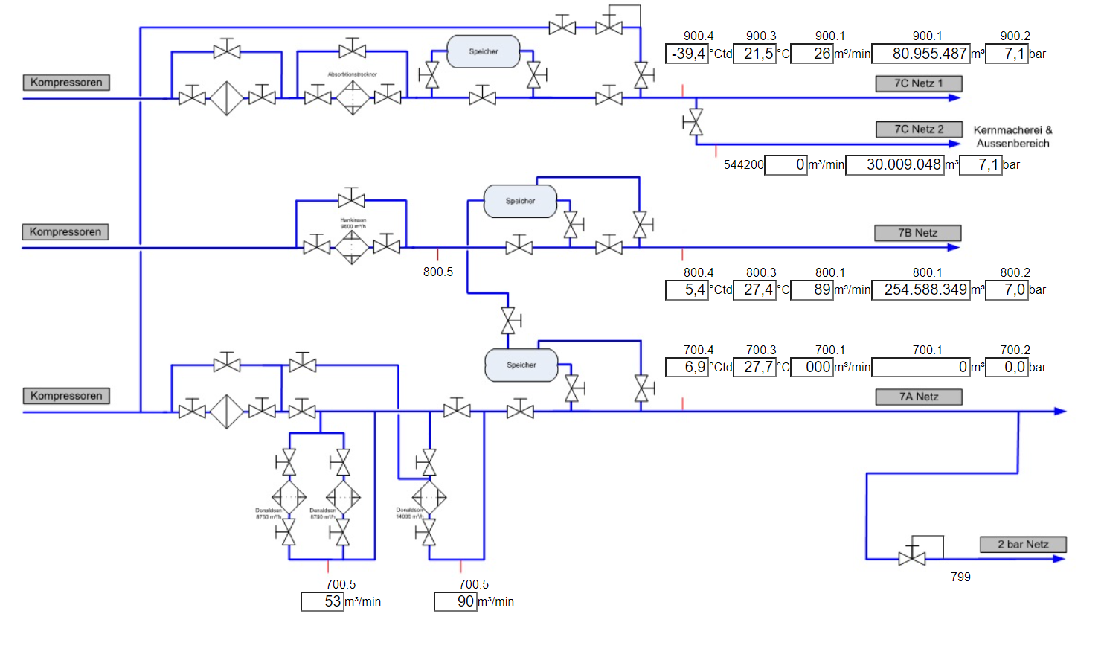
Deep Carbon planner
Daten Kompressoren - AirLeader
Druckluft Übersicht Trocknung
ONE FONDIUM TEAM

Slide 5
Deep Carbon planner
Daten Kompressoren - AirLeader
Druckluft Übersicht Trocknung
ONE FONDIUM TEAM

Slide 6
Deep Carbon planner
Daten Kompressoren - AirLeader
Druckluft Übersicht Trocknung
Sensor wird in Datenerfassungsprogramm von S&K nicht aufgenommen
ONE FONDIUM TEAM

Slide 7
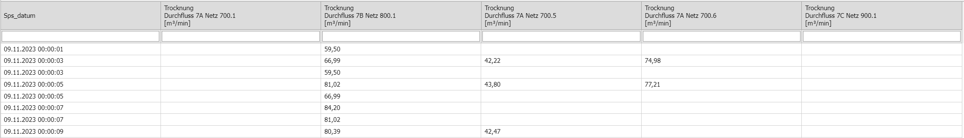
Deep Carbon planner
Daten Kompressoren - AirLeader
Daten der Sensoren in unterschiedlicher Auflösung
Export aus S&K Server möglich
ONE FONDIUM TEAM

Slide 8
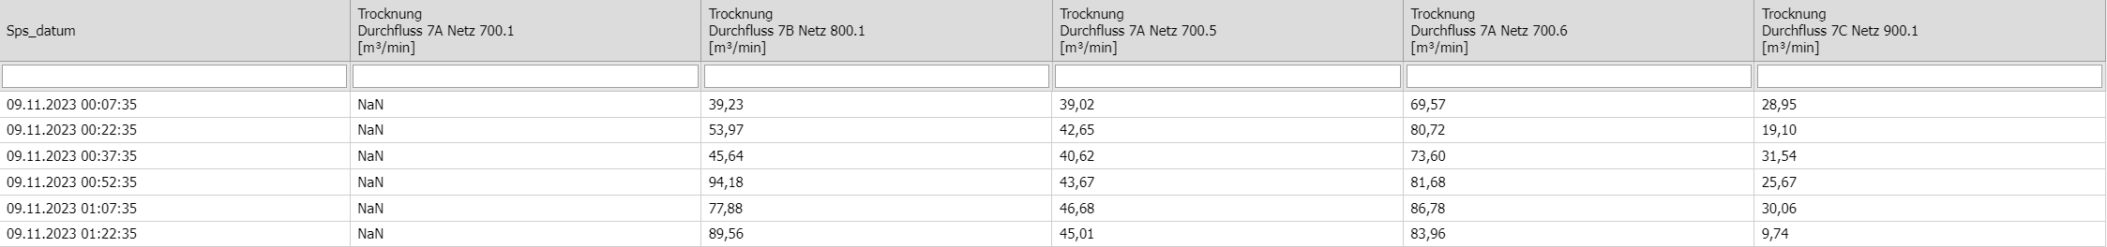
Deep Carbon planner
Daten Kompressoren - AirLeader
Es besteht auch die Möglichkeiten den Datensatz ohne Lücken zu exportieren
Dabei werden die Messwerte im 15 min Takt angezeigt
ONE FONDIUM TEAM

